Slide 1
약수관련 문제

Slide 2
제어문 - 반복문
약수 또한 반복문을 사용해야 한다!
N 의 약수라면 1~N 이 점검대상!

Slide 3
약수관련문제1
N 의 약수를 구하는 프로그램

Slide 4
약수관련문제2
두 수 A, B 의 공약수를
출력하는 프로그램

Slide 5
약수관련문제3
두 수 A, B 의 최대 공약수를
출력하는 프로그램

Slide 6
약수관련문제4
수(A) 를 입력받고,
소수인지 판별하는 프로그램

Slide 7
약수관련문제5
수(A) 를 입력받고,
완전수인지 판별하는 프로그램

Slide 8
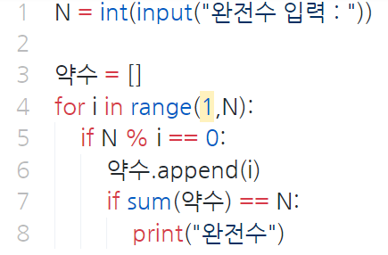
약수관련문제6

Slide 9
반복문 중첩

Slide 10
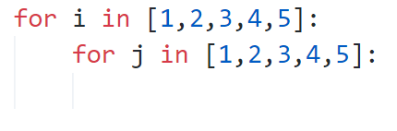
제어문 - 반복문
반복문의 중첩!!
반복문안에 반복문 ( 종속문장에 반복문이 존재 )
외반복문
내반복문
더 빈번하게 실행되야 하는 구문을 생각!!

Slide 11
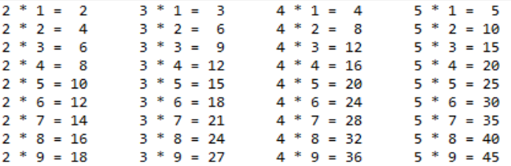
제어문 - 반복문
외반복문
내반복문
더 빈번하게 실행되야 하는 구문을 생각!!

Slide 12
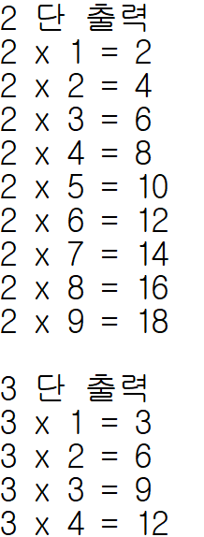
제어문 - 반복문
구구단 출력 1

Slide 13
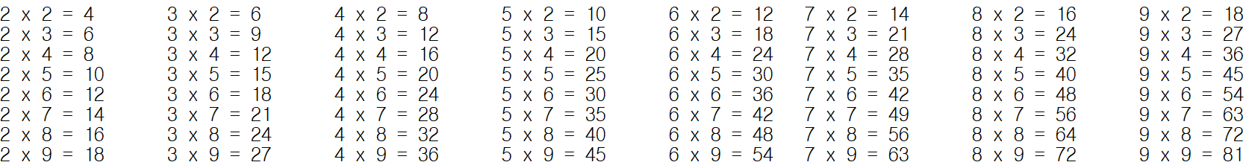
제어문 - 반복문
구구단 출력 2

